Slide 1
第七章
模糊集合

Slide 2
7.1 引言
模糊邏輯是由 Zadeh 教授於 1965 年所提出一種以數學模型來描述語意式的模糊資訊的方法，我們可以將其視為是傳統的集合理論的一種推廣型式。
模糊化的好處是可以提供更佳的推廣性、錯誤容忍性、以及更適合應用在真實世界中的非線性系統。
模糊邏輯的應用領域包括了：控制工程 (如智慧型控制)、圖樣識別 (影像處理、語音辨識、信號處理等)、量化分析、專家診斷系統、預測、排程、自然語言處裡、軟體工程等。

Slide 3
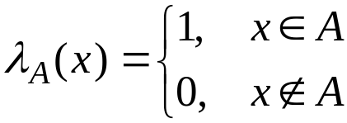

7.2 模糊集合 (1)
傳統的明確集合是屬於二元的，論域中的元素對某一集合的關係只有兩種，也就是 “屬於” 與 “不屬於”。
我們可以定義一個「特徵函數」來描述此種關係，令 U 為整個論域，A 為論域中的一個明確集合，x 為論域中的元素，則特徵函數 λ_{A}(x)，定義如下：
模糊集合是明確集合的一種推廣。我們可以定義在論域 U 中的一個模糊集合 A 為：
其中 μ_{A}(.) 是模糊集合 A 的歸屬函數， μ_{A}(x) 代表元素 x 對模糊集合 A 的歸屬程度。一般說來，我們將μ_{A}(x)設定為 [0,1]。

Slide 4
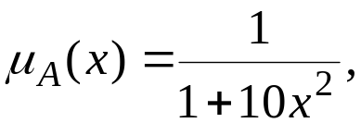
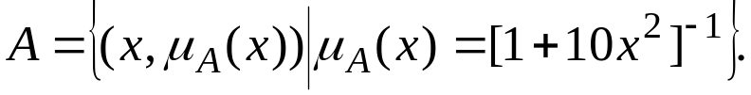
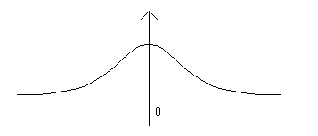
範例 7.1 擁有連續性論域之模糊集合
我們定義模糊集合 A 為 “接近於 0 的實數”，則我們可以定義模糊集合 A 為
其中歸屬函數的定義為：
模糊集合 A 也可以表示為：
圖7.1：“接近於 0 的實數”之模糊集合。

Slide 5
範例 7.2 擁有離散性論域之模糊集合
假設U ={0,1,2,...,9} 為代表一個家庭中，所可能擁有子女個數的集合，令三個模糊集合之定義為A：子女數眾多，B：子女數適中，C：子女數很少，其歸屬函數的定義如表7.1所示。
子女數 | 子女眾多 (A) | 子女適中 (B) | 子女很少 (C)
0 | 0 | 0 | 1
1 | 0 | 0 | 1
2 | 0 | 0.2 | 0.8
3 | 0 | 0.7 | 0.2
4 | 0 | 1 | 0.1
5 | 0.1 | 0.7 | 0
6 | 0.3 | 0.2 | 0
7 | 0.8 | 0 | 0
8 | 1 | 0 | 0
9 | 1 | 0 | 0

Slide 6

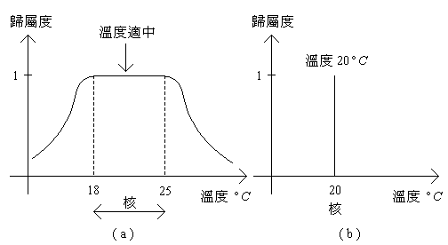

7.2 模糊集合 (2)
模糊集合的“支集(support)”定義為所有具有歸屬函數值大於0 的元素集合
當模糊集合的支集為單一個點，而且此點的歸屬函數值為 1 時，我們稱為「模糊單點(fuzzy singleton)」；
而模糊集合的「核 (kernel)」的定義為所有具有歸屬函數值為 1 的元素集合，亦即 ；
圖7.2：模糊集合的“核”之範例。

Slide 7

7.2 模糊集合 (3)
模糊集合的「高度 (height)」的定義為此集合在論域中的最大歸屬函數值；正規化(normal)的模糊集合代表此模糊集合的高度為 1，也就是 height(A)=1
模糊集合的 α-截集 (α-cut) 的定義為論域中，歸屬函數值大於或等於 α 的所有元素的集合，我們以符號 A_{α} 代表，也就是：
模糊集合為 “凸的” 的充要條件是其 α-截集皆為凸集合 (convex set)，也就是說：
其中 x₁,x₂∈U, λ∈[0,1]。
如果一個定義於實數線上的模糊集合滿足以下兩個條件，則可被視為“模糊數(fuzzy number)”： (1) 正規化的， (2) 凸的。

Slide 8
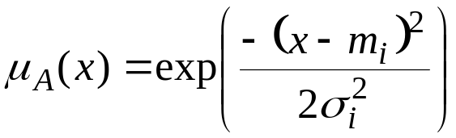
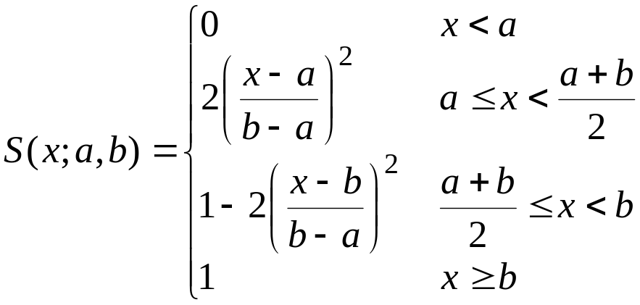
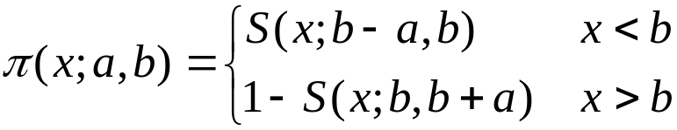
7.3 歸屬函數 (1)
只要是函數值都是位於[0,1]的區間內的函數，都可成為歸屬函數，以下介紹一些常見的歸屬函數：
三角形歸屬函數：
梯形歸屬函數：
高斯函數歸屬函數：
s 函數歸屬函數：
π 函數歸屬函數：

Slide 9
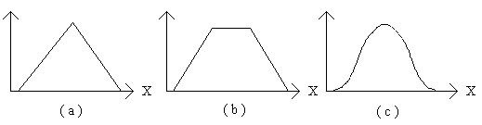
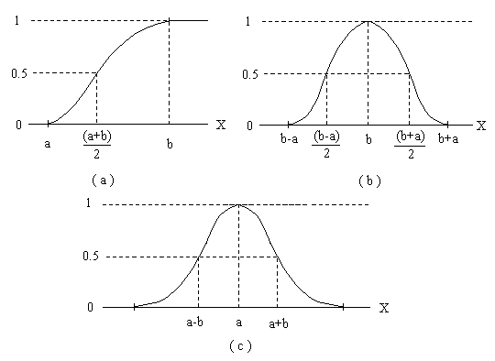
圖7.4：(a) 三角形歸屬函數; (b) 梯形歸屬函數; (c) 高斯函數歸屬函數。
圖7.5：(a) s 函數歸屬函數; (b) π 函數歸屬函數; (c) 簡化的 π 函數歸屬函數。

Slide 10

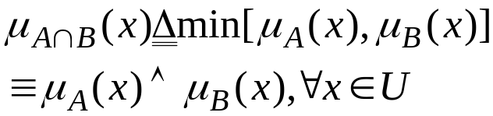
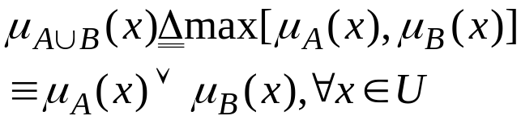
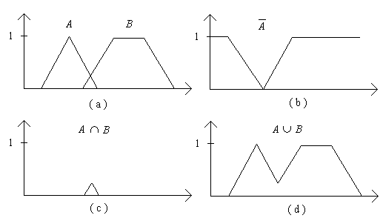
7.4 模糊集合之運算子 (1)
補集：
交集：
聯集：
圖7.6：(a) 模糊集合 A 與 B ; (b) 模糊集合 A 的補集;
(c) 模糊集合 A 與 B 的交集; (d) 模糊集合 A 與 B 的聯集。

Slide 11

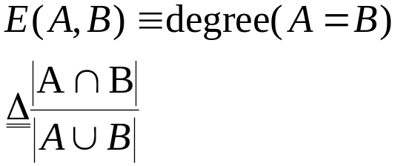

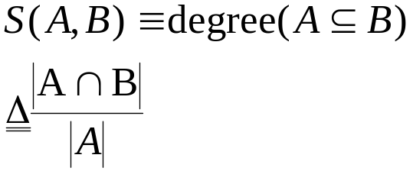
7.4 模糊集合之運算子 (2)
相等：
模糊集合的 “相似程度” 的量測可用
子集：
模糊集合 B 對模糊集合 A 的 “包含程度” 的量測可用

Slide 12





7.4.1 模糊補集 (1)
我們以符號 A 來表示模糊集合 A 的補集，補集函數的定義為：
使得
其中，補集函數 C(.) 必須符合以下四個條件：
(1) 邊界條件 (Boundary condition)： c(0)=1 以及 c(1)=0
(2) 單調性 (Monotonic property)：
若 則
(3) 連續性 (Continuity)：補集函數 C(.) 必須是一個連續的函數。
(4) 可逆性 (Involution)：

Slide 13
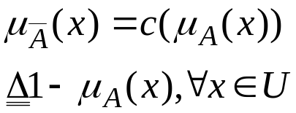
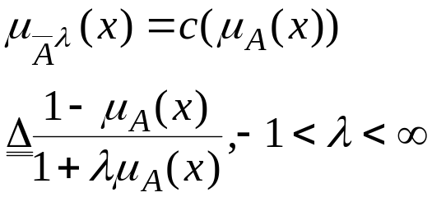
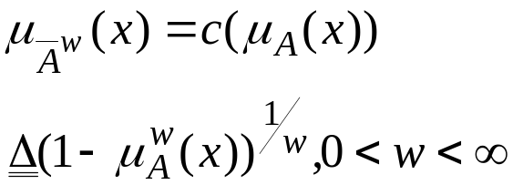
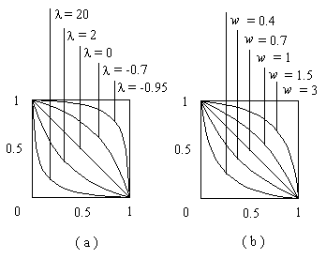
7.4.1 模糊補集 (2)
負補集 (Negation complement)：
λ 補集 (λ complement) (Sugeno‘s complement)：
w 補集 (w complement) (Yager‘s complement)：
圖7.7：(a) λ 補集；(b) w 補集。

Slide 14





7.4.2 模糊交集 (1)
模糊交集 (或稱 t-norms) 是一個具有兩個參數的函數，定義為：
使得
其中，模糊交集函數 必須符合以下四個條件：
1. 邊界條件: 以及
2. 單調性 : 若 以及
則
3. 交換性 :
4. 結合性 :

Slide 15





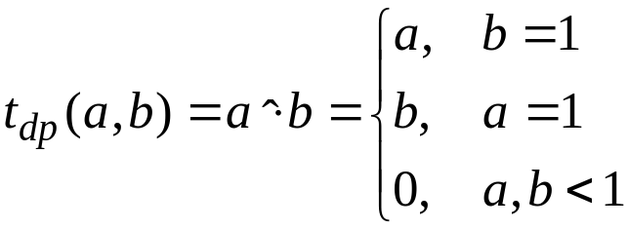
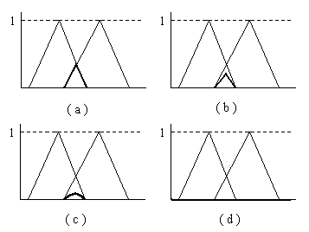
7.4.2 模糊交集 (2)
四種最常被使用的非參數型 (nonparametric) 的模糊交集包括 (為了簡化表示式，我們令 以及 )：
最小值 (Minimum)：
代數積 (Algebraic product)：
邊界積 (Bounded product)：
激烈積 (Drastic product)：
圖7.8：四種模糊交集運算的結果。(a) 最小值；(b) 代數積；(c) 邊界積；(d) 激烈積。

Slide 16
7.4.2 模糊交集 (3)
兩種常見的參數型(parametric)的模糊交集(t-norms)有“Yager交集”和“Sugeno交集”，其定義分別如下：
Yager 交集：
上式中，w 是一個決定取交集的強度參數，當 w 越大時，其歸屬程度也跟著變大。
Sugeno 交集：
上式中，s 是一個決定取交集的強度參數。

Slide 17



7.4.3 模糊聯集 (1)
模糊聯集 (或稱 t-conorms) 是一個具有兩個參數的函數，定義為：
使得
其中，模糊聯集函數 s(.,.) 必須符合以下四個條件：
邊界條件 : 以及
單調性 (Monotonicity)：
若 以及
則
交換性 (Commutativity)：
4. 結合性 (Associativity)：

Slide 18



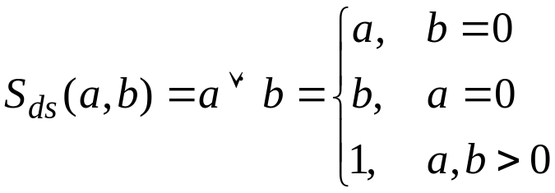
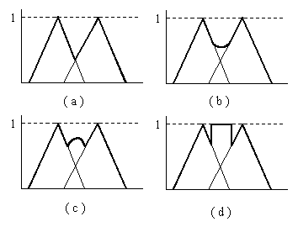
7.4.3 模糊聯集 (2)
四種最常被使用的非參數型 (nonparametric) 的模糊聯集包括 (為了簡化表示式，我們令 以及 )：
1. 最大值 (Maximum)：
2. 代數和 (Algebraic sum)：
3. 邊界和 (Bounded sum)：
4. 激列和 (Drastic sum)：
圖7.9：四種模糊聯運算的結果。(a) 最大值；(b) 代數和；(c) 邊界和；(d) 激烈和。

Slide 19
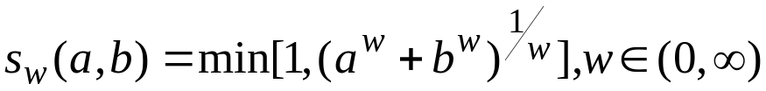
7.4.3 模糊聯集 (3)
兩種常見的參數型 (parametric) 的模糊聯集 (t-conorms) 有 “Yager 聯集”和“Sugeno聯集”，其定義分別如下：
Yager 聯集：
上式中，w 是一個決定取聯集的強度參數，當 w 越大時，其歸屬程度則變小。
Sugeno 聯集：
上式中，s 是一個決定取聯集的強度參數。

